Slide 1

Сайт для клуба настольных игр
Участники: Новиков Владислав, Алина Шакова

Slide 2
Функционал
Вход/регистрация пользователя
Просмотр настольных игр в наличии
Автоматизированное бронирование столов

Slide 3
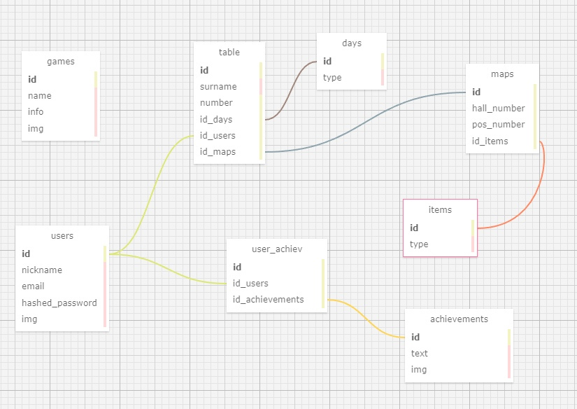
Схема базы данных

